Slide 1
Computação Gráfica
Prof.º Rodrigo Fujioka

Slide 2
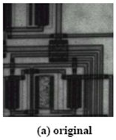
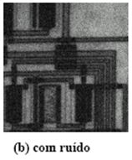
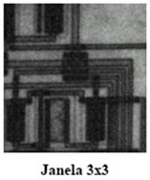
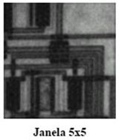
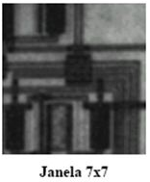
Filtros Passa-Baixa
Filtros que permitem aplicar o efeito de suavização em imagens;
Objetiva reduzir as variações nos níveis de cinza em uma imagem;
Atenua altas frequências, reduzindo ruídos;
Porém, tira a nitidez de imagens (blur);

Slide 3
Filtros Passa-Baixa
Principais filtros passa-baixa:
Filtro de Média;
Filtro da Mediana;
Filtro Gaussiano;

Slide 4

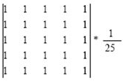
Filtros Passa-Baixa
Filtro de Média
Implementado a partir de uma máscara de convolução quadrada com todos seus coeficientes iguais a um e depois dividindo-se o valor obtido pelo número de pixels da máscara;
Pode ter dimensões variadas: 3x3, 5x5, 7x7;
Quanto maior a dimensão da máscara, menor será a nitidez da imagem de saída;

Slide 5
Exercício - ImageJ

Slide 6
Exercício
Baixe o ImageJ, disponível na página da disciplina no Unipê Virtual;
Descomprima e acesse a pasta do ImageJ, executando o arquivo ij.jar;
Clique na opção de menu File >> Open Samples >> Lena;
Clique na opção de menu Image >> Duplicate. Confirme a duplicação na janela de diálogo apresentada em seguida. Crie duas cópias;

Slide 7
Exercício
Selecione a primeira cópia (clicando em sua janela) e adicione ruído a mesma, clicando na opção Process >> Noise >> Add Noise. Repita o procedimento na segunda cópia;
Selecione a segunda cópia e clique na opção de menu Process >> Filters >> Convolve. Na janela de diálogo de convolução, digite a seguinte máscara de média:
Desmarque todas as opções padrão e clique em OK;
Compare as 3 imagens e descreva com suas palavras o resultado da aplicação do filtro de média;

Slide 8
Filtros Passa-Baixa
Filtro Gaussiano
Filtro passa-baixa mais importante;
Reduz a quantidade de variação de intensidade entre um pixel e seu vizinho;
Aplicado para atenuar valores de pixels, minimizando e/ou eliminando informações indesejáveis;

Slide 9
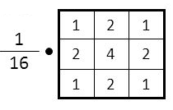
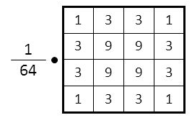
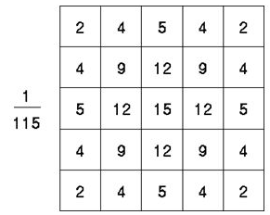
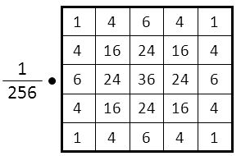
Filtros Passa-Baixa
Filtro Gaussiano

Slide 10
Exercício - ImageJ

Slide 11
Exercício
Baixe o ImageJ, disponível na página da disciplina no Unipê Virtual;
Descomprima e acesse a pasta do ImageJ, executando o arquivo ij.jar;
Clique na opção de menu File >> Open Samples >> Lena;
Clique na opção de menu Image >> Duplicate. Confirme a duplicação na janela de diálogo apresentada em seguida. Crie duas cópias;

Slide 12
Exercício
Selecione a primeira cópia (clicando em sua janela) e adicione ruído a mesma, clicando na opção Process >> Noise >> Add Noise. Repita o procedimento na segunda cópia;
Selecione a segunda cópia e clique na opção de menu Process >> Filters >> Convolve. Na janela de diálogo de convolução, digite a seguinte máscara gaussiana:
Desmarque todas as opções padrão e clique em OK. Compare as 3 imagens e descreva com suas palavras o resultado da aplicação do filtro de gaussiana. Qual foi a diferença principal em relação ao resultado obtido no filtro de média?

Slide 13
Filtros Passa-Baixa
Filtro de Mediana
Nesse filtro, o tom do pixel central da janela é substituído pela mediana de intensidade dos pixels situados em sua vizinhança;
Quando o conjunto de elementos é impar, a mediana é o elemento central do conjunto ordenado;
Quando o conjunto de elementos é par, a mediana é calculada pela média aritmética dos dois elementos mais próximos do centro;
Esse filtro não faz convolução!

Slide 14
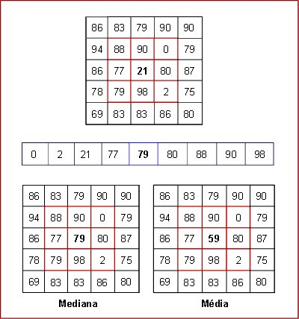
Filtros Passa-Baixa
Filtro de Mediana. Exemplo:

Slide 15
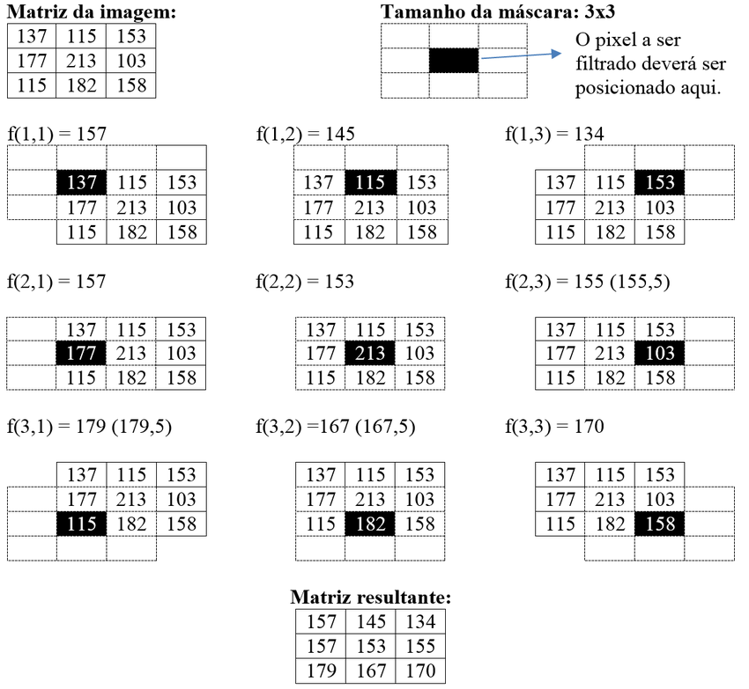
Filtros Passa-Baixa

Slide 16
Filtros Passa-Baixa

Slide 17
Filtros Passa-Baixa

Slide 18
Filtros Passa-Baixa

Slide 19
Filtros Passa-Baixa

Slide 20
Filtros Passa-Baixa

Slide 21
Filtros Passa-Baixa

Slide 22
Filtros Passa-Baixa

Slide 23
Filtros Passa-Baixa

Slide 24
Filtros Passa-Baixa

Slide 25
Filtros Passa-Baixa

Slide 26
Exercício

Slide 27
Exercício
Aplique o filtro de mediana na imagem abaixo. Considere uma janela 3 x 3;
8 | 8 | 9 | 10
9 | 10 | 10 | 10
9 | 9 | 10 | 10
8 | 9 | 9 | 8
Janela

